Slide 1







Trường đại học Công Thương
Nhóm 11
Ứng dụng dự đoán thuốc
GVHD: Trần Đình Toàn

Slide 2

Thành viên
Trương Văn Bình - 2001210071
Đinh Hoàng Huy - 2001215809
Trần Anh Khoa - 2001210933

Slide 3

Lý do chọn đề tài
Do nhu cầu lựa chọn thuốc ngày càng khó khăn đối với một số người không có điều kiện.
Vì thế việc ứng dụng thuật toán Decision Tree vào trí tuệ nhân tạo giúp cho người bệnh dễ dàng chuẩn đoán loại thuốc phù hợp đối với các bệnh mà mình mắc phải.

Slide 4
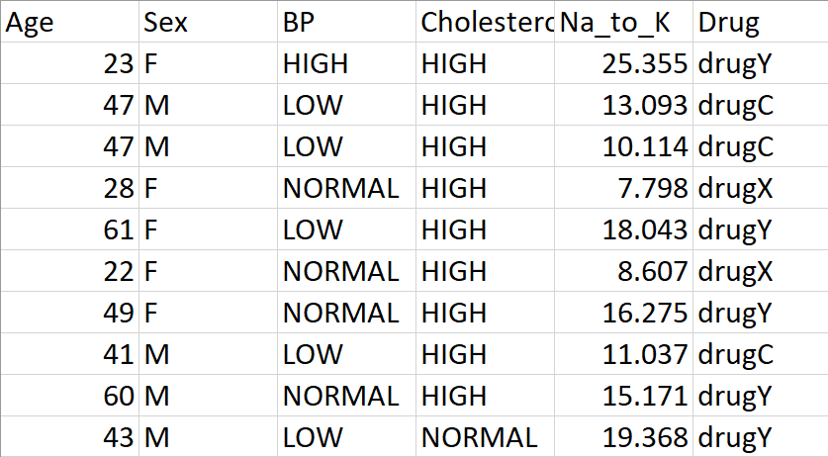
Giới thiệu Data
Dữ liệu cung cấp các thuộc tính của các bệnh nhân và loại thuốc mà họ đang sử dụng :
Age: Biểu thị độ tuổi của bệnh nhân.
Giới tính : Biểu thị giới tính.
BP (Huyết áp): Biểu thị mức huyết áp của bệnh nhân.
Cholesterol: Mức cholesterol của bệnh nhân.
Na_to_K (Tỉ lệ natri/kali): Tỉ lệ giữa nồng độ natri và kali trong cơ thể.
Drug(thuốc): biểu thị tên thuốc phù hợp

Slide 5
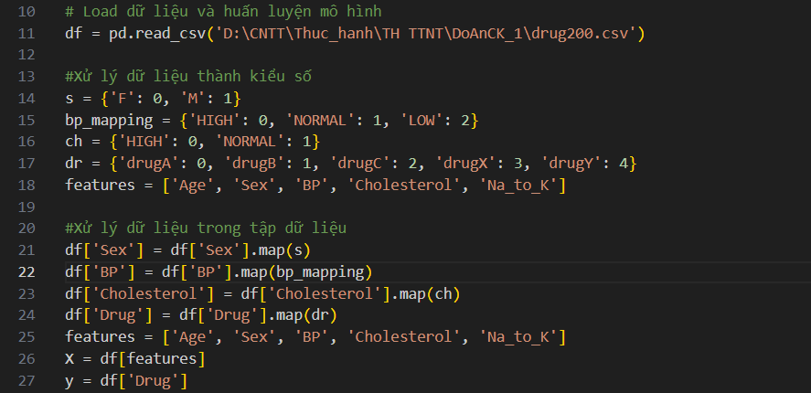
Xử lý dữ liệu

Slide 6
Huấn luyện mô hình

Slide 7

Lưu mô hình

Slide 8
Xây dựng mô hình từ Model có sẵn

Slide 9
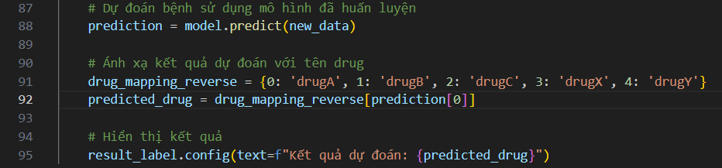
Kiểm tra đánh giá

Slide 10
DEMO

Slide 11


Cám ơn thầy và các bạn đã lắng nghe !!

